Slide 1
Организация благоустройства населенных пунктов Титовщинского сельского поселения Демидовского района Смоленской области путем повышения активности гражданского общества
Титовщинское сельское поселение
Демидовского района Смоленской области
Наделяева Светлана Юрьевна,
главный специалист Администрации Титовщинского сельского поселения Демидовского района Смоленской области
Notes:
Оригинальные шаблоны для презентаций: https://presentation-creation.ru/powerpoint-templates.html
Бесплатно и без регистрации.

Slide 2
ХАРАКТЕРИСТИКА УСЛОВИЙ
ТЕРРИТОРИАЛЬНЫЕ, ПРИРОДНЫЕ, ЭКОНОМИЧЕСКИЕ ОСОБЕННОСТИ
Титовщинское сельское поселение Демидовского района Смоленской области расположено в юго-западной части Демидовского района и имеет смежные границы: на западе – с Руднянским районом; на юге – со Смоленским районом; на востоке – с Духовщинским районом; на севере, северо-востоке – с Заборьевским сельским поселением Демидовского района.
Территория поселения вытянута с севера на юг на 48,0 км. , с запада на восток на 51,0 км. Площадь территории поселения составляет 97420,95 га.
На территории поселения располагаются памятники природы регионального значения Смоленской области:
- ООПТ «Озеро Акатовское» площадью 655 га;
- ООПТ «Озеро Диво» площадью 124 га.
Сельское поселение характеризуется благоприятным географическим положением: близостью к г. Демидову, являющемуся административным, промышленным, образовательным и культурным центром района, наличием системы транспортных связей с городом посредством автомобильного транспорта, что оказало существенное влияние на развитие системы расселения.
На основании анализа природных условий и ресурсов можно охарактеризовать большую часть территории Титовщинского сельского поселения как благоприятную для градостроительного освоения и хозяйственной деятельности. Кроме того, территория обладает потенциалом для сельскохозяйственного использования, поскольку характеризуется наличием почвенных ресурсов и благоприятными климатическими условиями.
На территории поселения осуществляют свою деятельность 73 организации и предприятия.
В составе поселения 94 населенных пункта общей площадью 2647,47 га.
Уровень благоустройства поселений Титовщинского сельского поселения Демидовского района Смоленской области не позволяет обеспечить достойные условия проживания местного населения, отрицательно сказывается на инвестиционном климате.

Slide 3
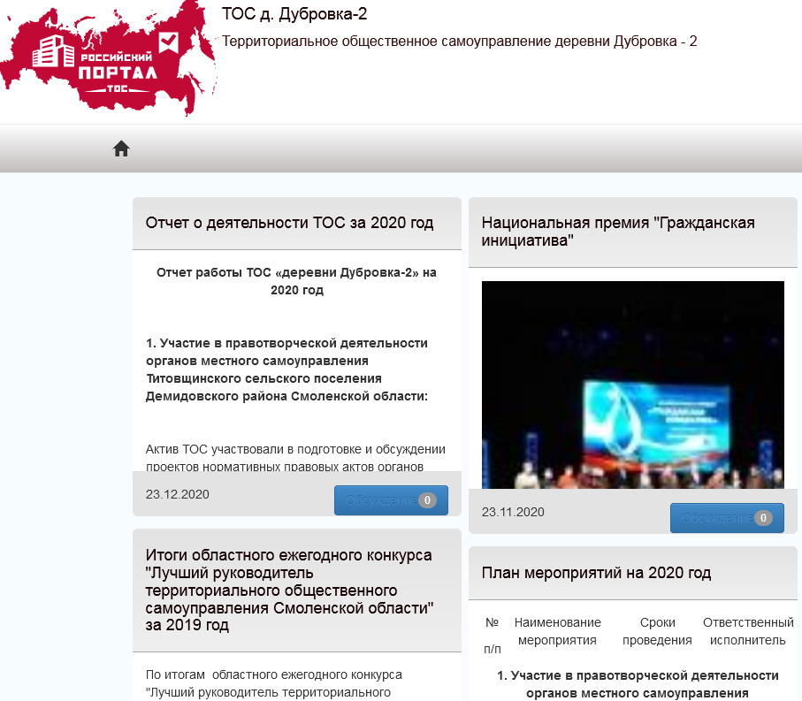
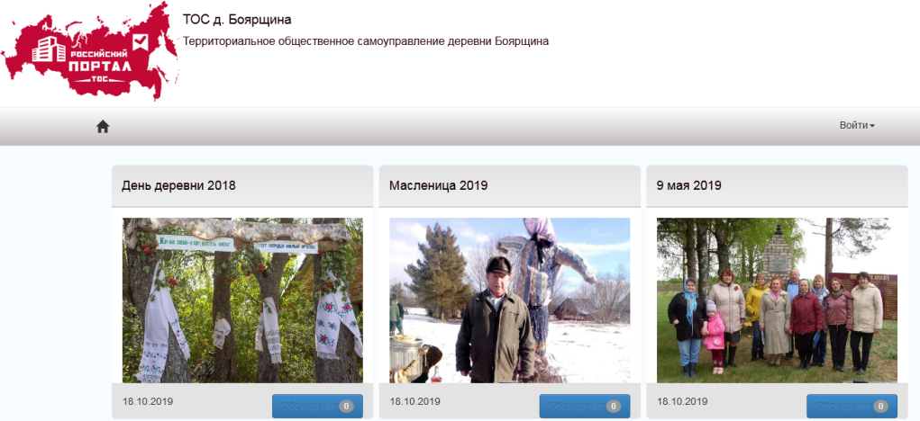
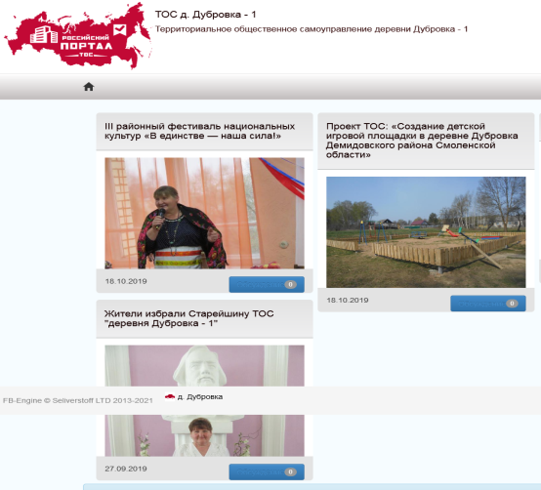
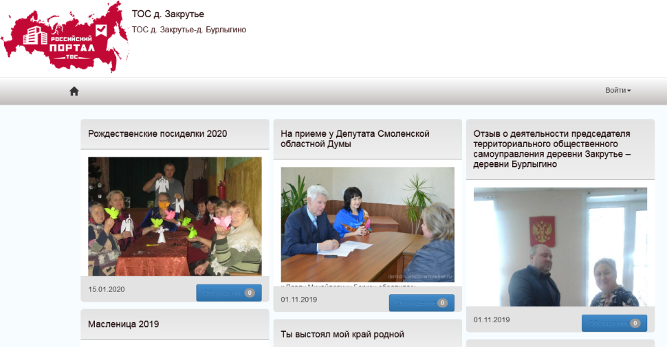
ХАРАКТЕРИСТИКА УСЛОВИЙ
АКТИВИЗАЦИЯ ГРАЖДАНСКОГО ОБЩЕСТВА
В последние годы организованы и успешно работают 4 ТОСа, объединяющие активных граждан.

Slide 4
Основная проблема:
необходимость обеспечить жителям достойные условия проживания при недостатке финансирования в условиях нарастания активности населения.
Цель:
создать условия для благоустройства населенных пунктов Титовщинского сельского поселения Демидовского района Смоленской области с учетов потребности и вовлеченности граждан.
Для достижения цели необходимо выполнение следующих задач:
Организовать деятельность по выявлению запросов граждан по обеспечению жизнедеятельности, благоустройству населенных пунктов.
Организовать взаимодействие с ТОС для благоустройства территории, для проведения досуга всех возрастных групп населения и сохранении историко-культурных памятников.
Организовать взаимодействие с ТОС для информирования граждан о результатах совместной деятельности органов местного самоуправления и активных граждан.
Организовывать работу по вовлечению граждан, проживающих в сельской местности, в решение вопросов местного значения.
Содействовать формированию позитивного отношения к сельской местности и сельскому образу жизни.

Slide 5
СХЕМА ВЗАИМОДЕЙСТВИЯ ОРГАОВ МЕСТНОГО САМОУПРАВЛЕНИЯ ТИТОВЩИНСКОГО СЕЛЬСКОГО ПОСЕЛЕНИЯ ДЕМИДОВСКОГО РАЙОНА СМОЛЕНСКОЙ ОБЛАСТИ С НАСЕЛЕНИЕМ ПО ФОРМИРОВАНИЮ ЗАПРОСОВ И ИНФОРМИРОВАНИЮ НАСЕЛЕНИЯ
АДМИНИСТРАЦИЯ СЕЛЬСКОГО ПОСЕЛЕНИЯ
информирование
запрос
НАСЕЛЕНИЕ
ТЕРРИТОРИАЛЬНОЕ ОБЩЕСТВЕННОЕ САМОУПРАВЛЕНИЕ, СТАРЕЙШИНЫ, АКТИВНЫЕ ГРАЖДАНЕ
запрос
информирование
запрос
информирование
ФОРМИРОВАНИЕ , КОРРЕКТИРОВКА ПЛАНОВ РАБОТЫ С УЧЕТОВ ЗАПРОСОВ НАСЕЛЕНИЯ

Slide 6
В результате взаимодействия выявлены запросы населения по различным направлениям
НАПРАВЛЕНИЕ | ДОПОЛНИТЕЛЬНЫЕ РЕСУРСЫ (кроме бюджета поселения) | СРОКИ РЕАЛИЗАЦИИ
Создание условий для организации досуга, занятия спортом детей и молодежи | Человеческие ресурсы Средства грантовой поддержки Привлеченные средства | 2018 – 2024 г.г.
Модернизация системы уличного освещения | Средства грантовой поддержки | 2020 г.
Благоустройство гражданских кладбищ | Человеческие ресурсы | 2018 – 2024 г.г.
Благоустройство памятных мест, захоронений | Человеческие ресурсы Средства грантовой поддержки Привлеченные средства | 2018 – 2024 г.г.
Сохранение экологии околоводной среды | Человеческие ресурсы Партийный проект | 2018 – 2020 г.г.
Благоустройство транспортной инфраструктуры | Человеческие ресурсы Средства грантовой поддержки Привлеченные средства | 2019 – 2024 гг.
Комплексное развитие деревни Жичицы | Государственная программа Национальный проект Человеческие ресурсы Средства грантовой поддержки Привлеченные средства | 2018 – 2024 г.г.

Slide 7
Этапы выполнения запросов населения:
1. Анализ острых проблем жизнеобеспечения населения муниципального образования.
2. Выявление активно посещаемых или имеющих очевидный потенциал для роста пешеходных потоков территории населенных пунктов, с учетом объективной потребности в развитии тех или иных общественных пространств, экономической эффективности реализации и планов развития сельского поселения для обеспечения их приоритетными объектами благоустройства.
3. Планирование, мобилизация собственных возможностей и ресурсов, имеющихся в распоряжении муниципального образования.
4. Организация привлечения к участию в реализации проектов по благоустройству местного населения, инвесторов.
5. Формирование нормативно- правовой базы.
6. Участие в отборе муниципальных образований Смоленской области для предоставления субсидий для софинансирования расходов бюджетов муниципальных образований Смоленской области в рамках реализации областных государственных программах.
7. Реализация запланированных проектов по благоустройству.

Slide 8
Важным этапом является определение конкретных зон, территорий, объектов для проведения работ по благоустройству, очередность реализации проектов.
Приоритетными объектами благоустройства являются активно посещаемые или имеющие очевидный потенциал для роста пешеходных потоков территории населенного пункта, с учетом объективной потребности в развитии тех или иных общественных пространств, экономической эффективности реализации и планов развития сельского поселения.
На данном этапе Администрация Титовщинского сельского поселения Демидовского района Смоленской области зачастую сталкивается с непониманием жителей иных малонаселенных пунктов, а порой даже жалобами.
Для реализации того или иного проекта в сфере благоустройства собственных средств местного бюджета оказывается недостаточно. Для решения данной проблемы приходится привлекать местное население, юридических лиц и индивидуальных предпринимателей, расположенных на территории поселения.

Slide 9
ПРИМЕРЫ СПОСОБОВ РЕАЛИЗАЦИИ ПЛАНОВ
Развитие массовой физической культуры и спорта на территории Титовщинского сельского поселения Демидовского района Смоленской области предусматривает создание всех условий для физического воспитания различных возрастных групп населения, в том числе, строительство новых объектов спорта, содействие развитию материальной базы спортивных сооружений. Для создания условий в целях укрепления здоровья населения путем развития инфраструктуры спорта, популяризация массового и профессионального спорта (включая спорт высших достижений) и приобщение различных слоев общества к регулярным занятиям физической культурой и спортом Администрация Титовщинского сельского поселения Демидовского района Смоленской области ежегодно участвует в реализации областных государственных программ: «Развитие сельского хозяйства и регулирование рынков сельскохозяйственной продукции, сырья и продовольствия в Смоленской области», «Местное самоуправление в Смоленской области» на 2014 – 2020 годы», привлекает спонсоров, активизирует участие местного населения в реализации общественно-значимых проектов.
ИСТОЧНИКИ ФИНАНСИРОВАНИЯ
Местный бюджет
Федеральный бюджет
Региональный бюджет
Внебюджетные источники

Slide 10
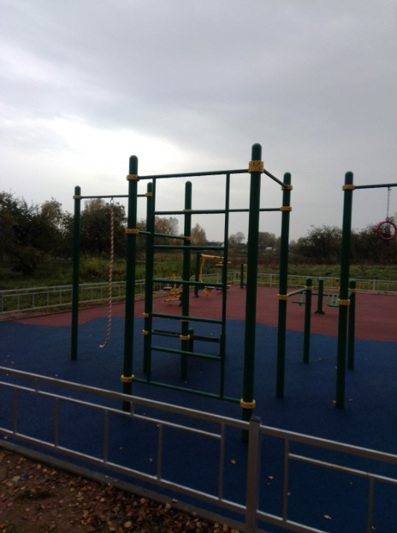
Результаты работы Администрации Титовщинского сельского поселения Демидовского района Смоленской области по выполнению мероприятий по благоустройству территории сельского поселения в 2020 году: 1.1. Создание условий для организации досуга, занятия спортом детей и молодежи
В 2019, июле 2020 года в деревне Титовщина и деревне Дубровка построены две новые спортивные площадки для активного отдыха, состоящие из 10 уличных тренажеров и одного спортивного комплекса, появилась возможность заниматься несколькими видами спорта одновременно. Стоимость работ всего составила 1778,3 тыс. руб., в том числе за счет средств федерального бюджета – 1082,6 тыс.руб., регионального бюджета – 161,8 тыс. руб., средств местного бюджета – 89 тыс. руб., внебюджетных источников – 444,9 тыс.руб.
Спортивные площадки в д.Дубровка и в д. Титовщина

Slide 11
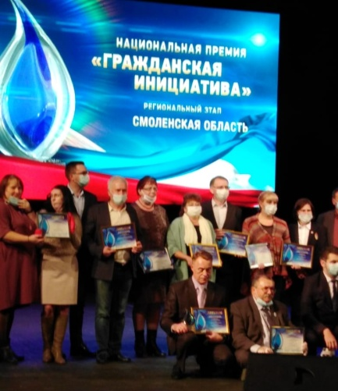
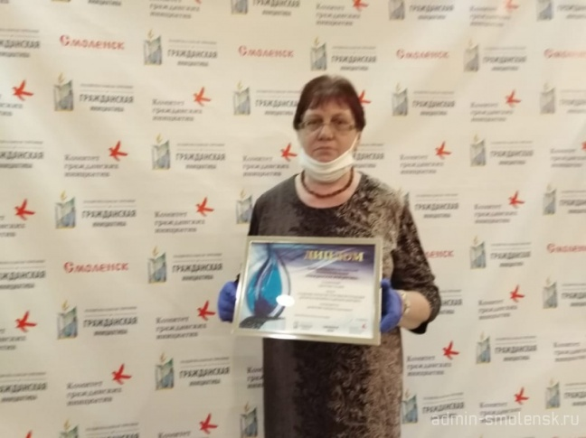
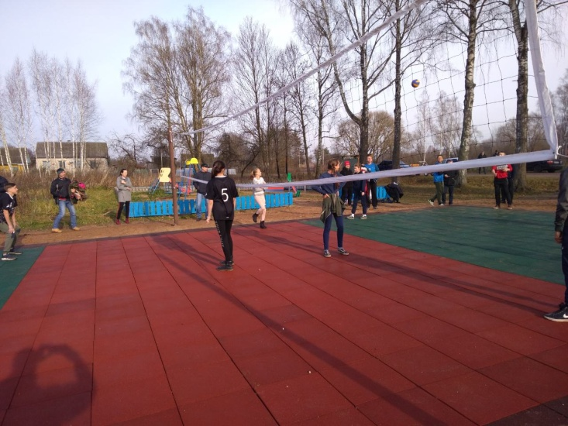
Результатом сплоченной работы территориального общественного самоуправления с Администрацией Титовщинского сельского поселения Демидовского района Смоленской области явилось создание открытой спортивной площадки для игры в волейбол в деревне Дубровка благодаря выделенному Департаментом Смоленской области по внутренней политике гранту в рамках реализации областной государственной программы «Местное самоуправление в Смоленской области» на 2014 – 2020 годы на премирование лучших проектов территориального общественного самоуправления, разработанных совместно с органами местного самоуправления муниципальных образований Смоленской области, в сфере благоустройства.
Данная инициатива стала одной из трех номинантов в национальной премии «Гражданская инициатива». В ноябре 2020 года руководитель проекта старейшина ТОС «д.Дубровка-2» Данилова Н.Н. получила диплом участника конкурса на торжественной церемонии вручения призов - «Живой капли добрых дел».

Slide 12
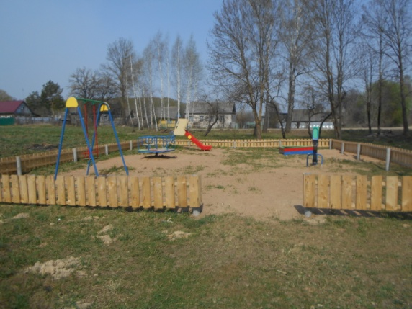
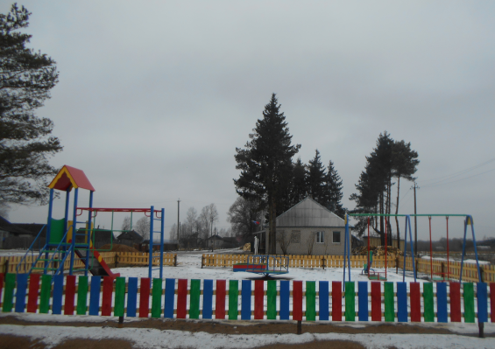
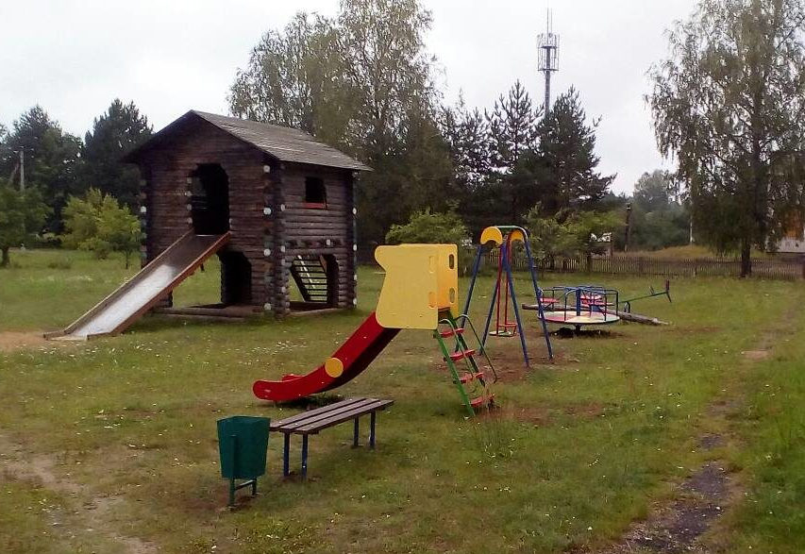
В 2018 – 2019 годах на территории Титовщинского сельского поселения Демидовского района Смоленской области появилось 4 новые детские игровые площадки:
- в деревне Титовщина установлена детская игровая площадка благодаря выделенному гранту на поддержку местных инициатив граждан, проживающих в сельской местности;
- в деревне Дубровка так же была установлена детская игровая площадка благодаря получению субсидии на премирование лучших проектов территориального общественного самоуправления, разработанных совместно с органами местного самоуправления муниципальных образований Смоленской области;
- в деревнях Шапы и Борода благодаря спонсорской помощи ООО «ЛЕСКОМ» на месте старых детских игровых площадок появились новые современные.

Slide 13
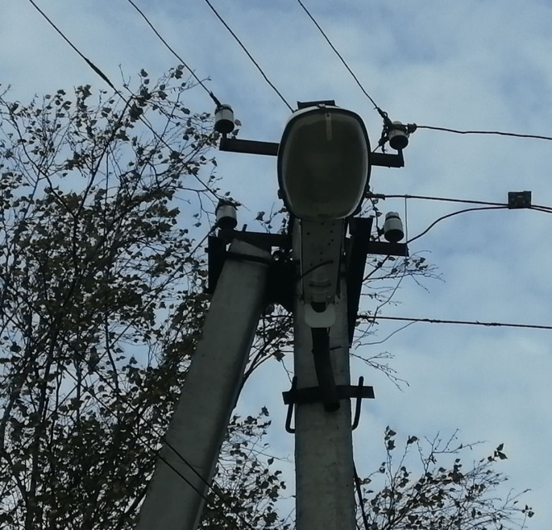
1.2. Модернизация системы уличного освещения.
В деревне Титовщина были установлены дополнительные фонари уличного наружного освещения, заменены самонесущие изолированные провода на линиях электропередачи и имеющиеся устаревшие фонари уличного наружного освещения.

Slide 14
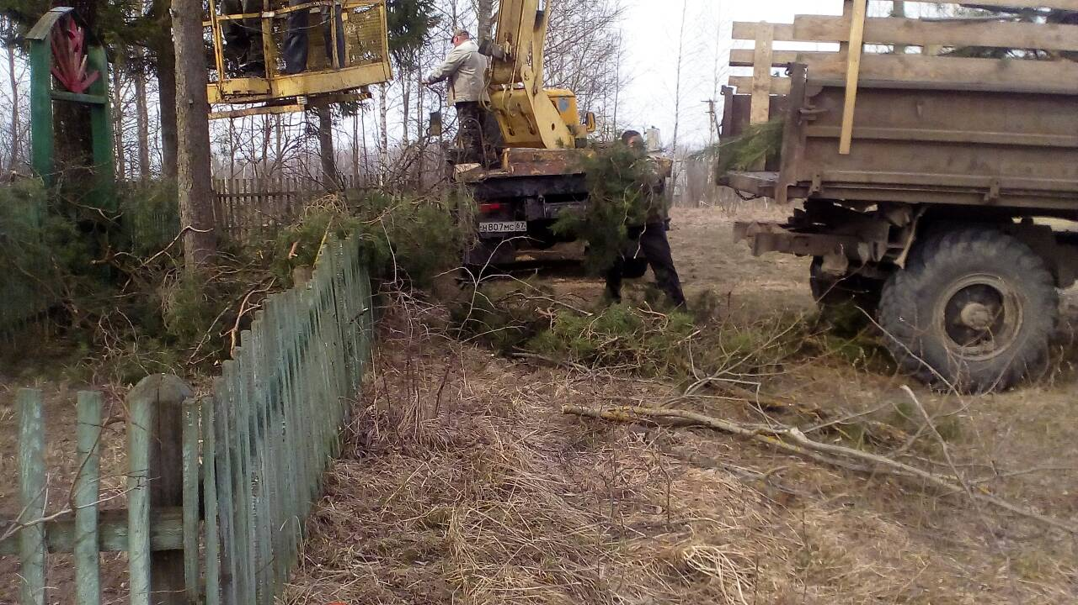
1.3. Благоустройство гражданских кладбищ.
Спил аварийных деревьев на гражданском кладбище в деревне Борода
В августе 2020года завершено строительство ограждения вокруг гражданского кладбища в деревне Борисенки.

Slide 15
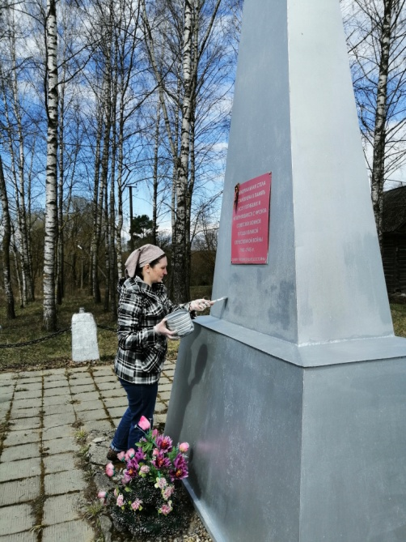
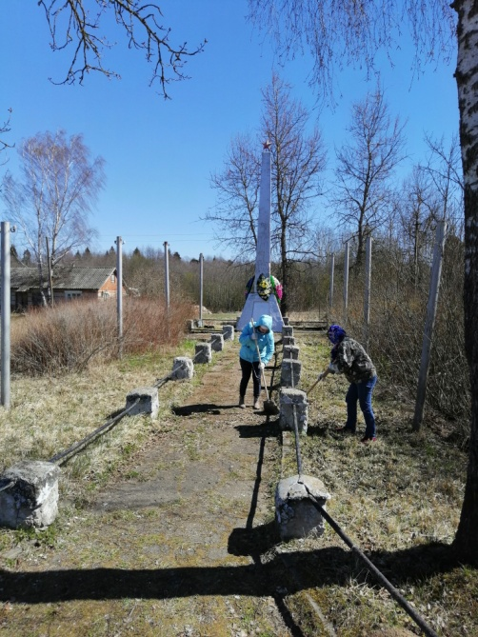
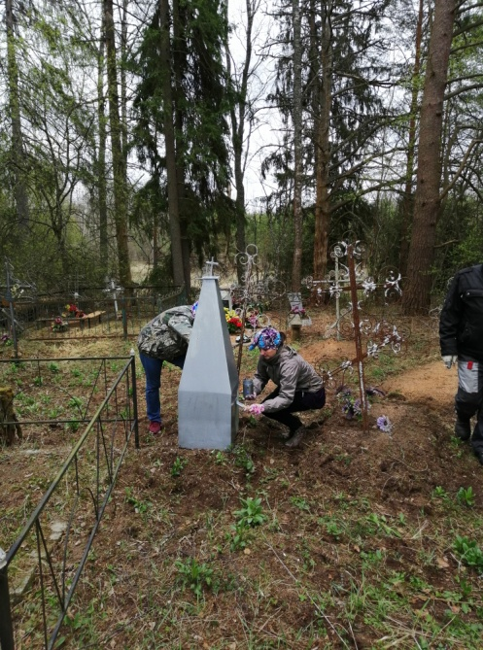
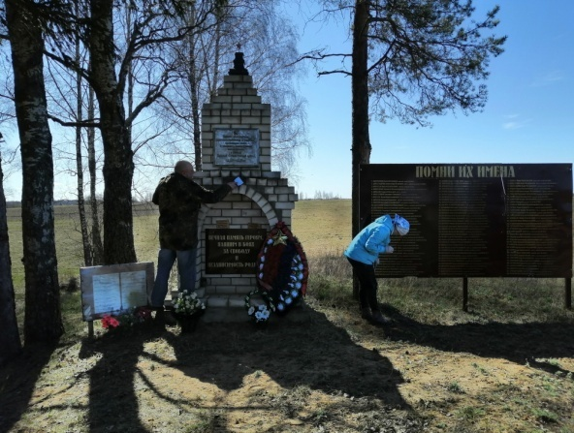
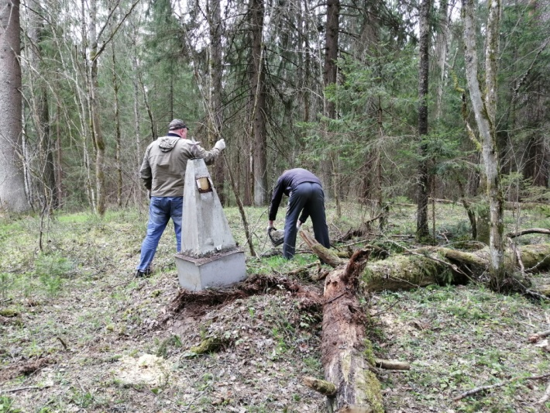
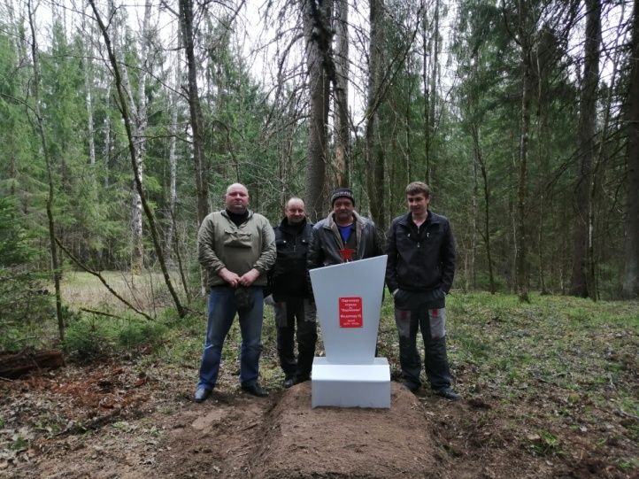
1.4. Благоустройство памятных мест, мест захоронения
Ежегодно на территории Титовщинского сельского поселения в преддверии 9 мая, проводятся работы по благоустройству памятных мест и захоронений
Восстановление братской могилы Партизану отряда «им.Воропаева» Федотову Н., погибшему 28.06.1942 года

Slide 16
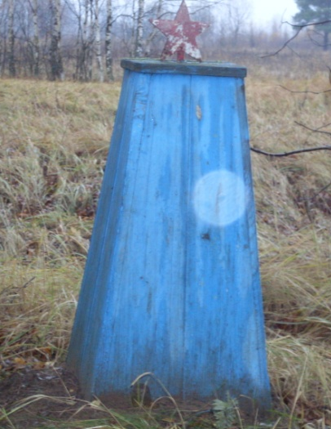
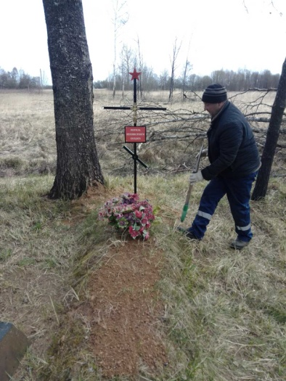
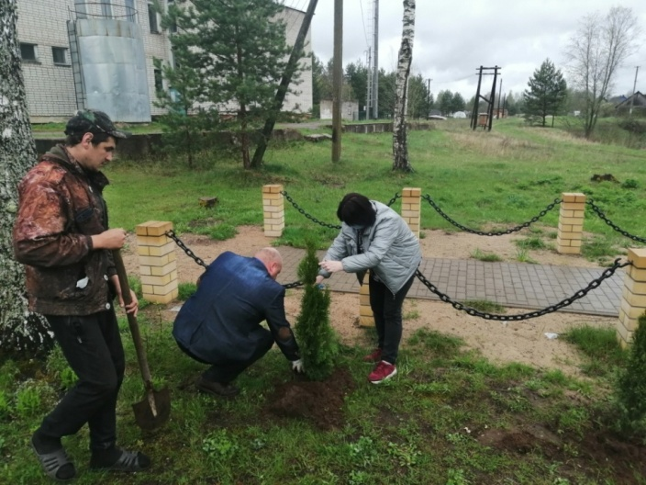
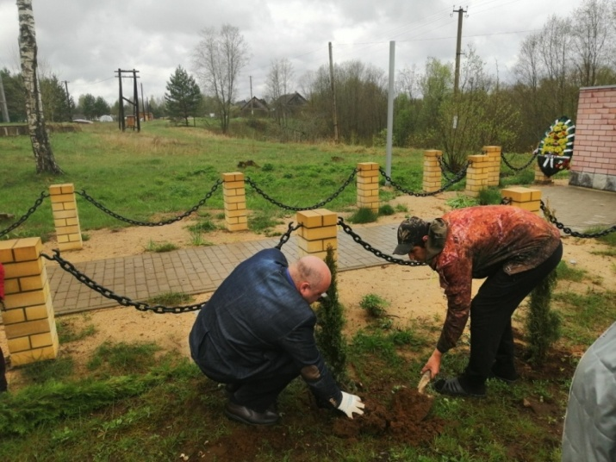
В деревне Оброк на могиле неизвестного солдата заменили старое деревянное надгробие на новое
Замена ограждения памятника
д. Малое Аретово
Благоустройство территории около памятника в д. Шапы

Slide 17
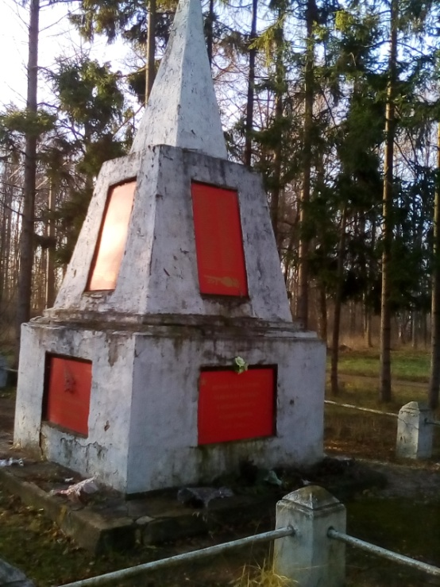
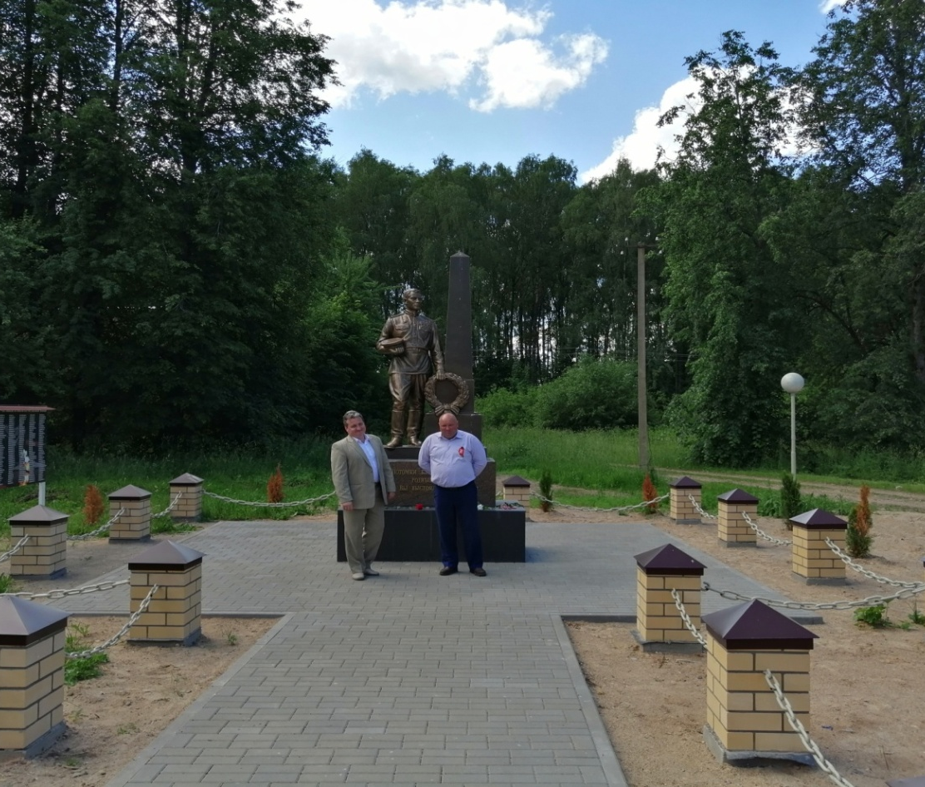
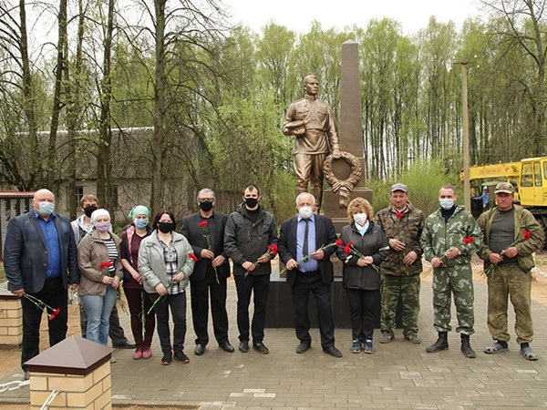
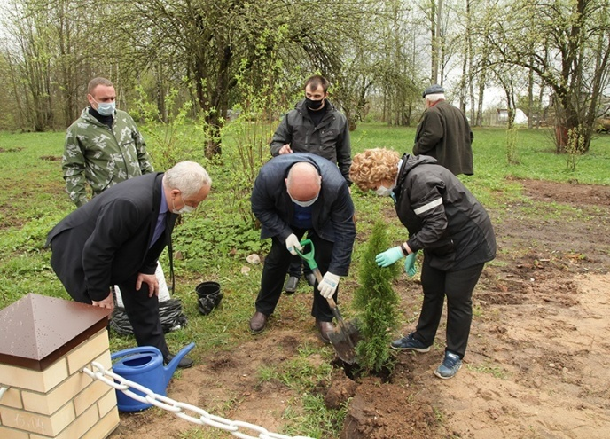
Реконструкция памятника в деревне Дубровка

Slide 18
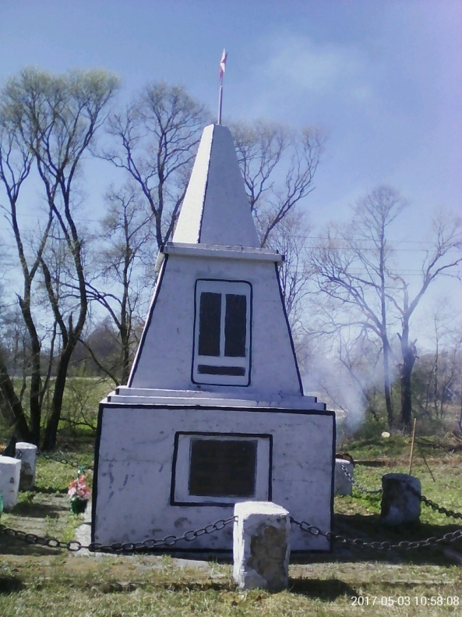
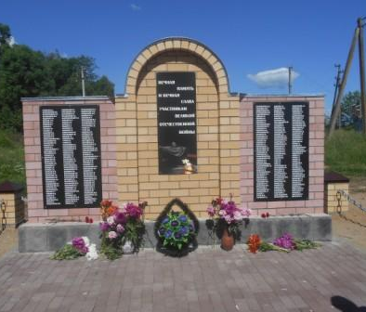
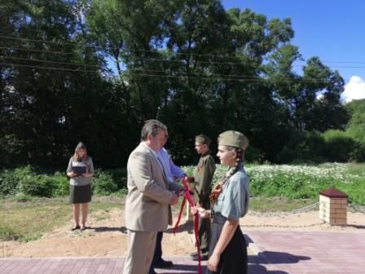
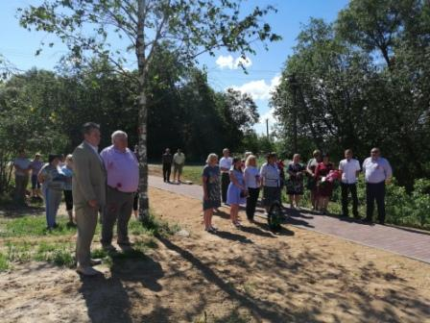
Реконструкция памятника в д.Жичицы

Slide 19
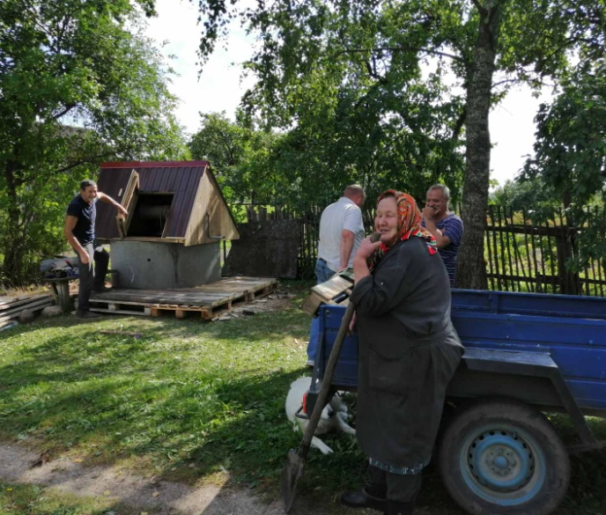
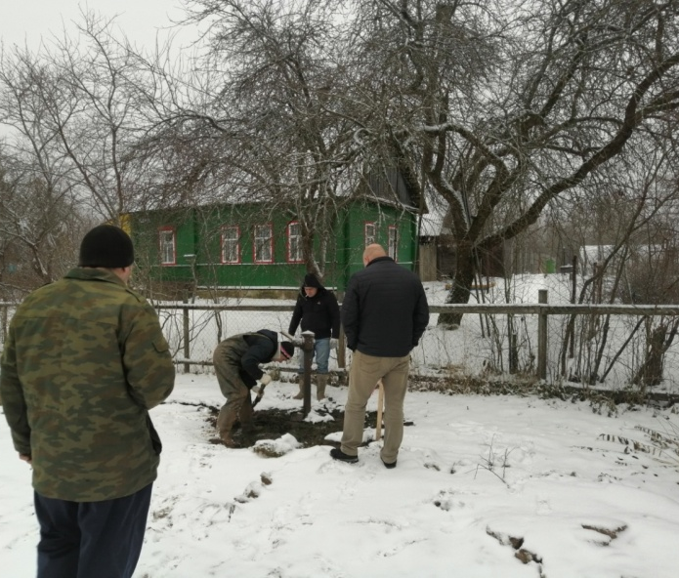
1.5. Установка контейнерных площадок для ТКО
1.6. Водоснабжение.
Ремонт колодца в д. Верхнее Хотяково
Ремонт водонапорной колонки д. Жичицы

Slide 20
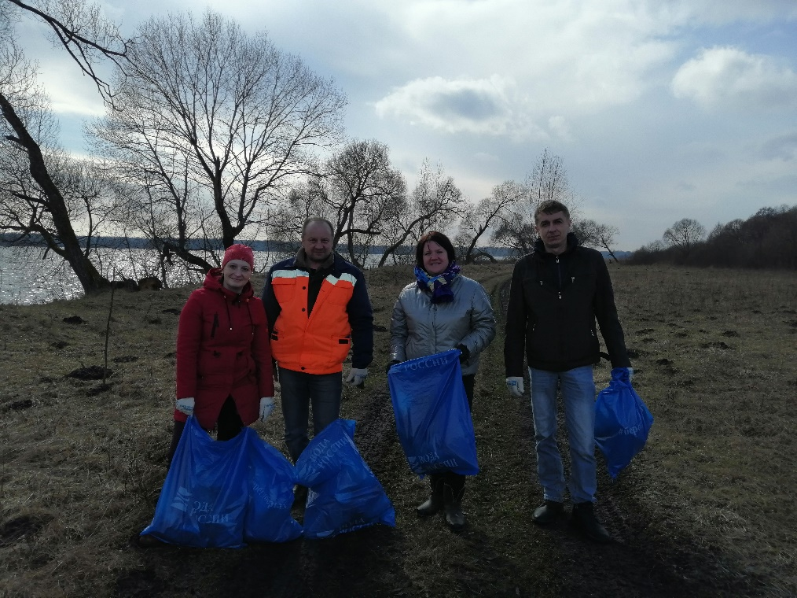
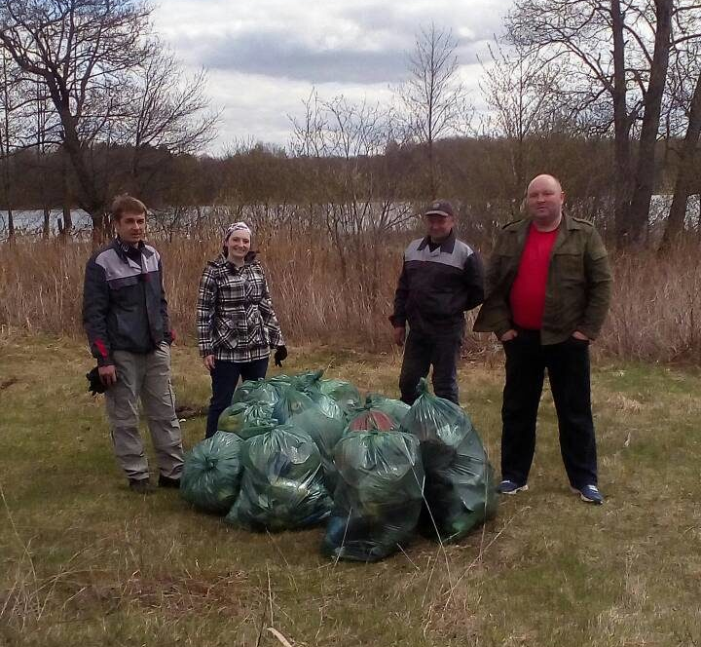
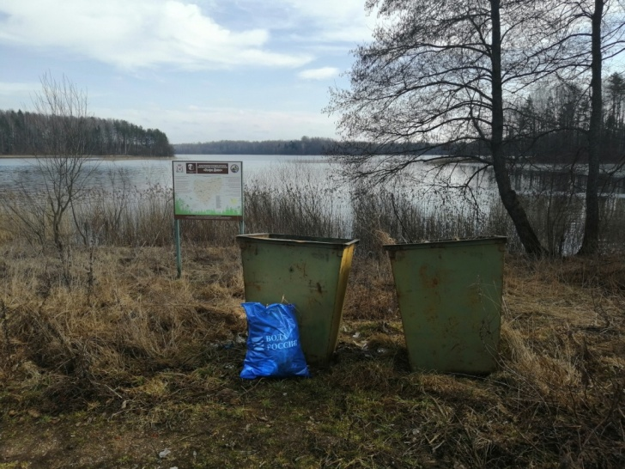
1.7. Участие в акции «Чистый берег».

Slide 21
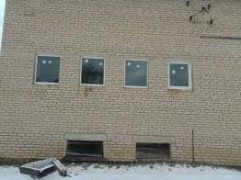
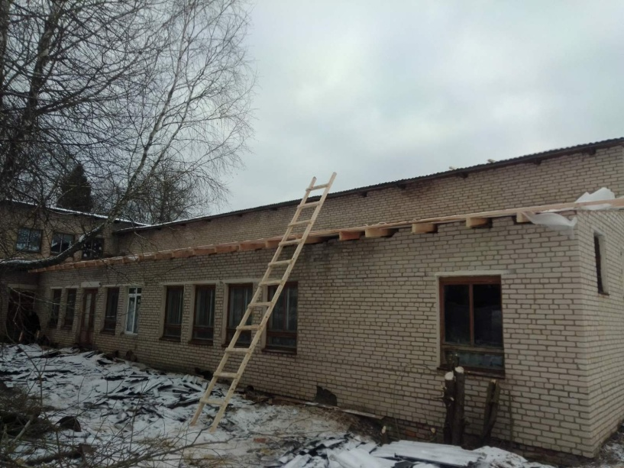
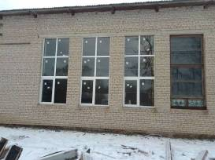
1.8. Благоустройство транспортной инфраструктуры.
Ремонт моста через реку
в д.Хотеево.
1.9. Реализация проекта «Комплексное развитие деревни Жичицы Демидовского района Смоленской области»
Ремонт Жичицкого сельского Дома культуры.

Slide 22
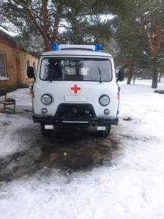
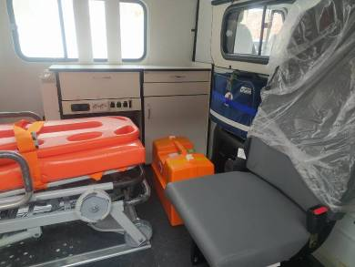
Строительство газопровода высокого и низкого давления для газоснабжения жилых домов в деревне Жичицы Демидовского района Смоленской области
Приобретение санитарного автомобиля для Жичицкого ФАП ОГБУЗ «Демидовская ЦРБ».

Slide 23
ИНФОРМИРОВАНИЕ ЖИЛЕЛЕЙ ПОСЕЛЕНИЯ О ВЫПОЛНЕНИИ ЗАПРОСОВ ГРАЖДАН
Важно не только выполнить запросы граждан, но и показать жителям результаты совместной работы, объяснить очередность решения проблем. Если люди понимают, что их проблема будет обязательно решена, они готовы подождать.
Средства массовой информации, интернет-пространство – хорошо, но «сарафанное радио» в деревне никто не отменял! ТОСовцы, старейшины – нам в помощь.
Лучше один раз увидеть, чем сто раз услышать! Соревнования по волейболу – лучший повод показать всем волейбольную площадку.
Под лежачий камень вода не течет! Важно побудить жителей участвовать в благоустройстве территории. «Соседи сделали хорошо, а мы сделаем лучше!»

